Slide 1

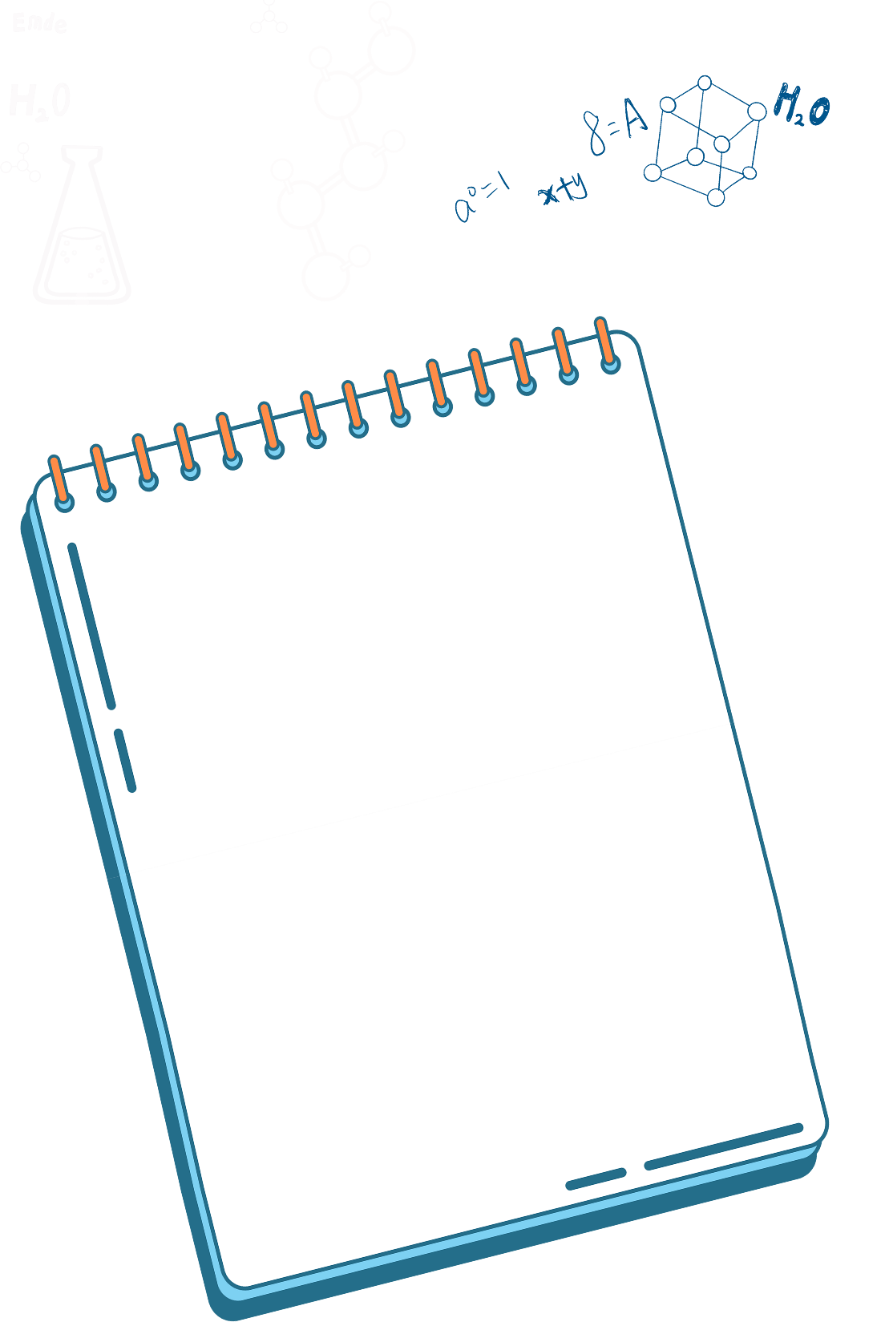








(Tiết 2)

Slide 2


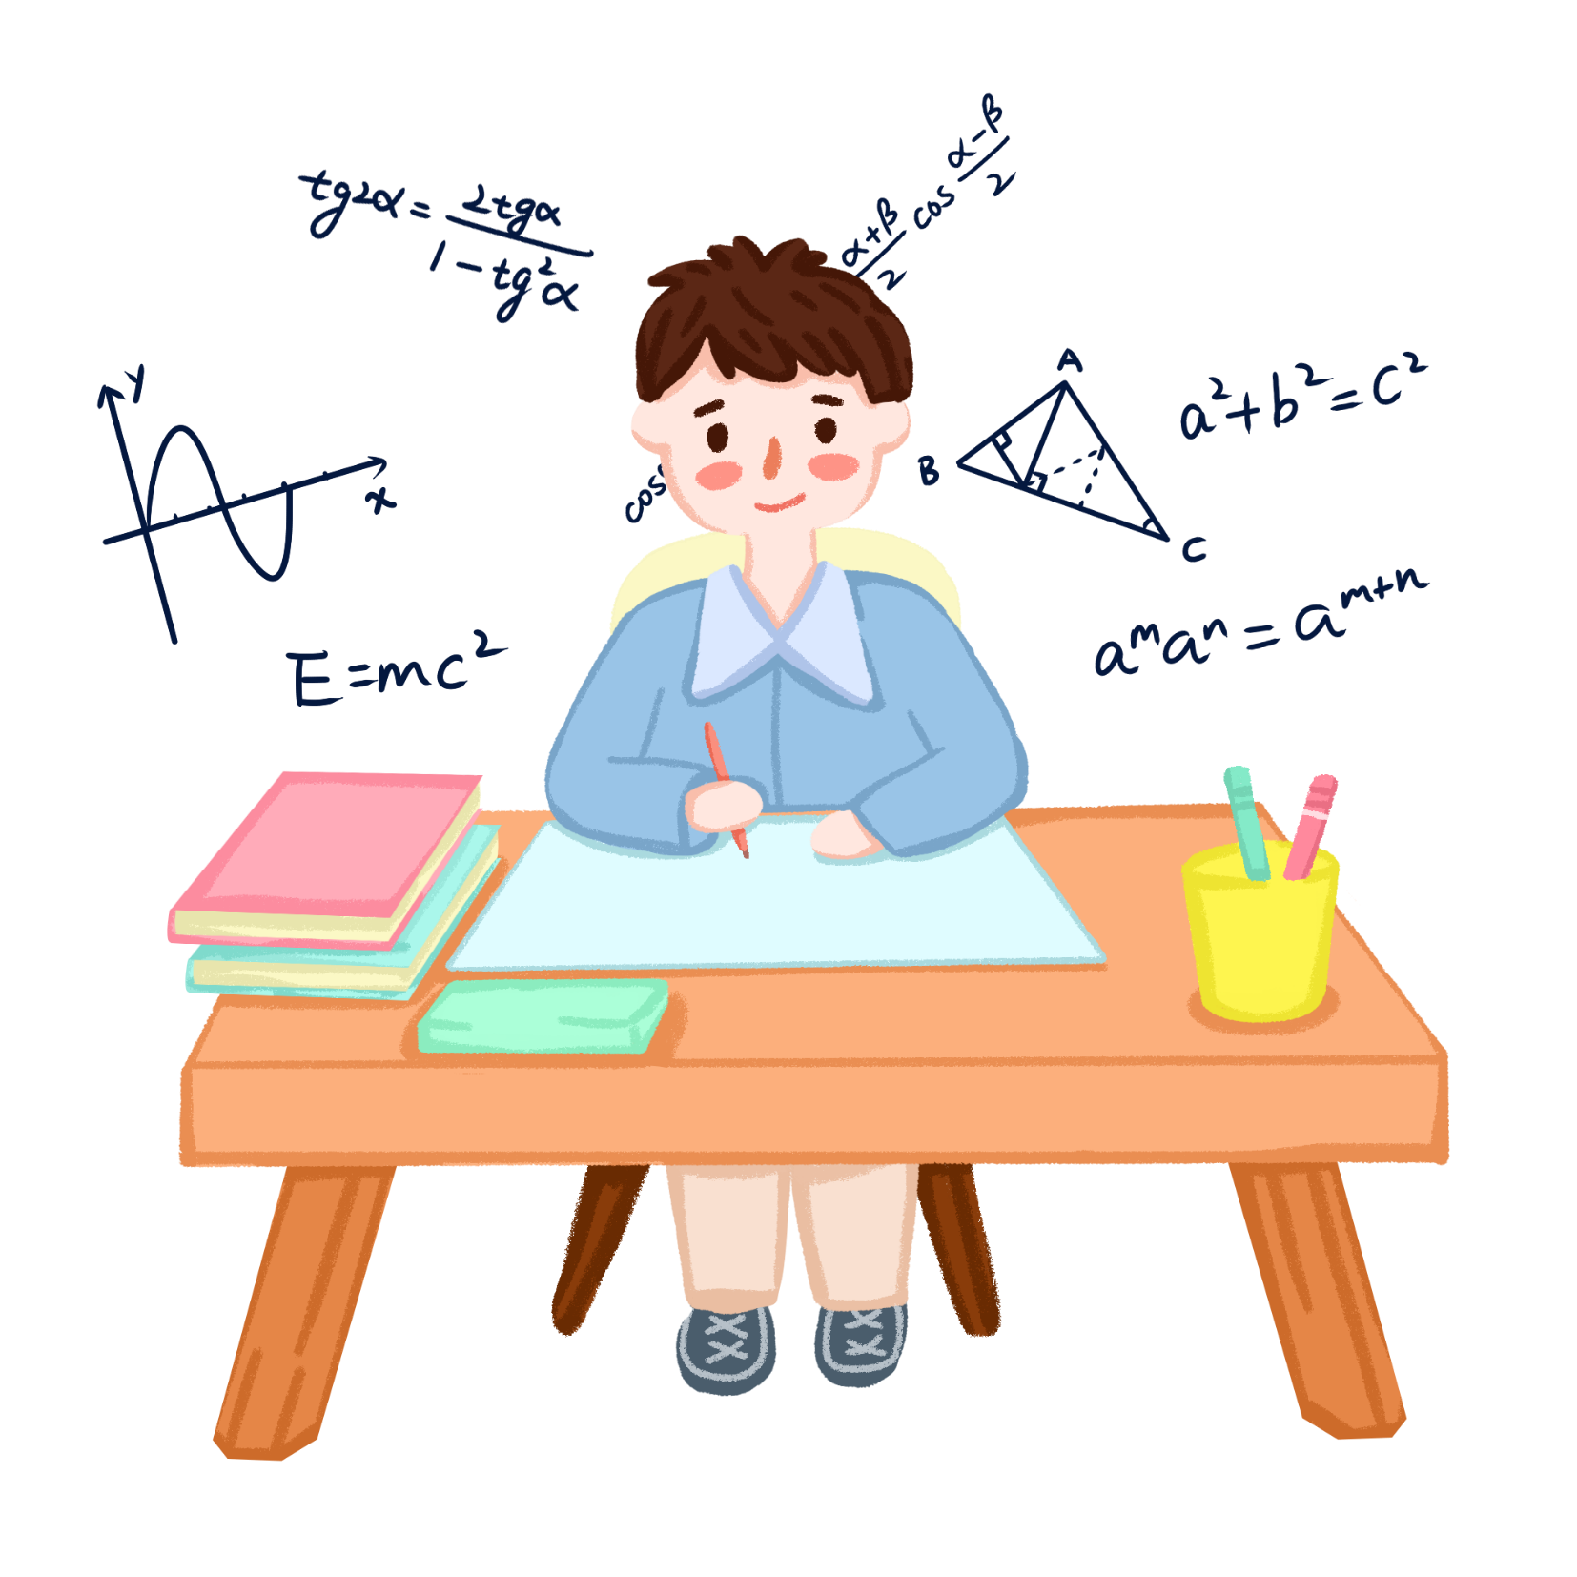

Slide 3
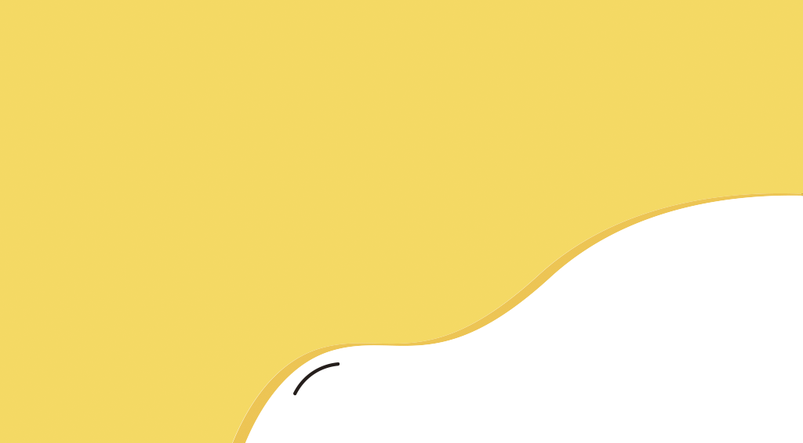





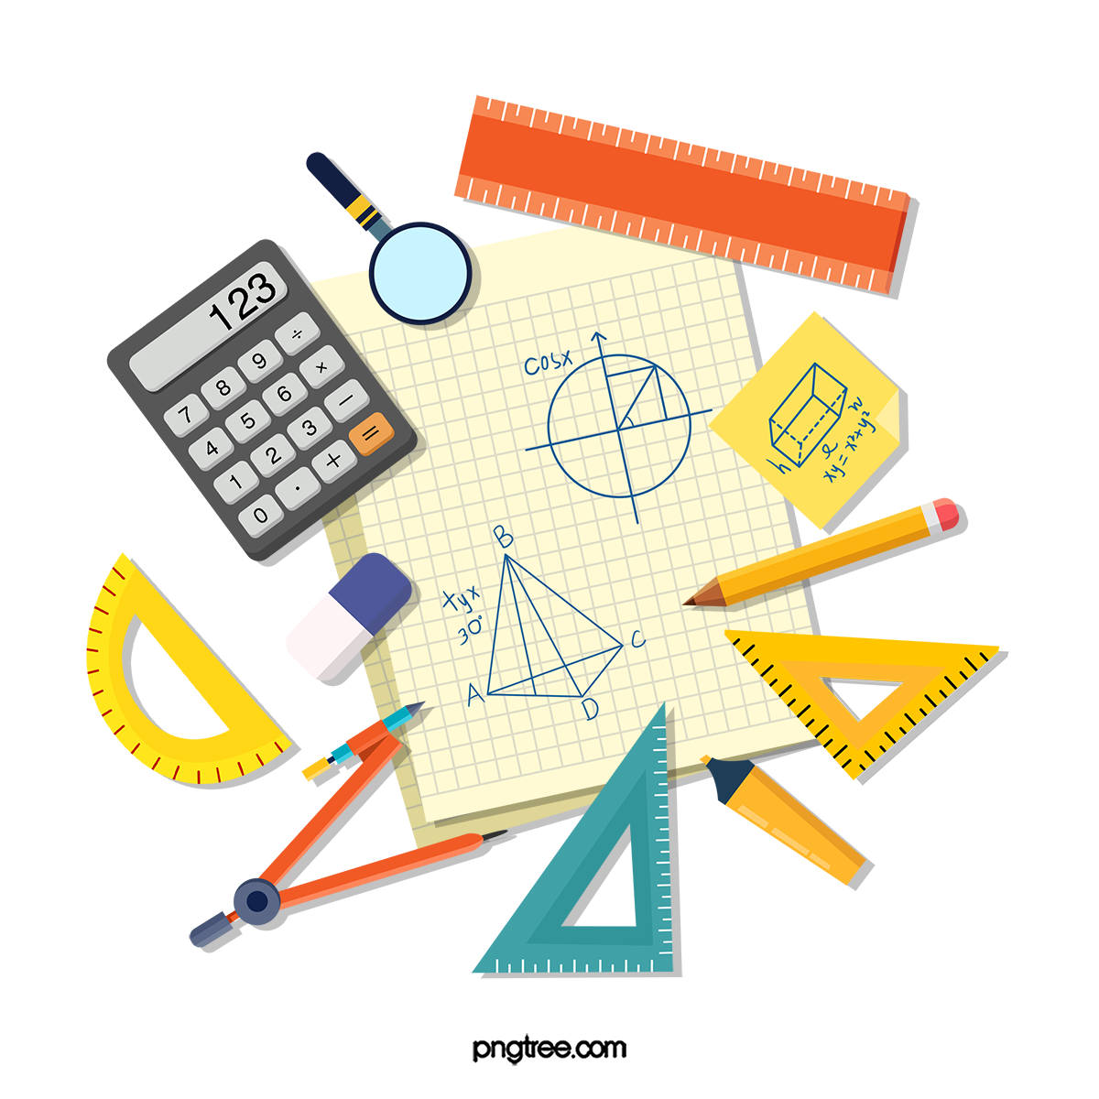

Hình gì bốn cạnh
Dài dài bằng nhau
Xinh xắn đáng yêu
Đố bạn hình gì?

Slide 4



Có hai cạnh dài
Và hai cạnh ngắn
Đáng yêu làm sao
Bạn đoán xem nào?
Hình gì đó nhỉ?

Slide 5

Hình gì bốn cạnh
Dài dài bằng nhau
Xinh xắn đáng yêu
Đố bé hình gì?

Slide 6
Muốn tính diện tích vuông ta làm thế nào?
Muốn tính diện tích hình vuông ta lấy độ dài một cạnh nhân với chính nó.

Slide 7


Slide 8
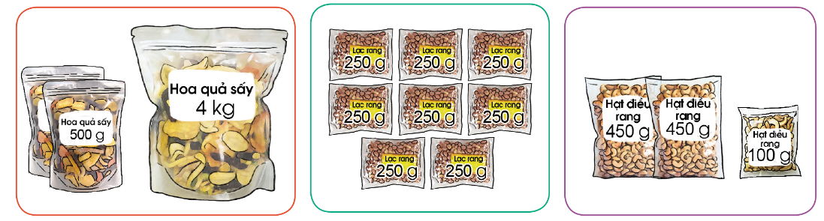



5
Chọn thẻ ghi cân nặng thích hợp với mỗi hình vẽ sau:
500 g x 2 = 1 000 g
4 kg = 4 000 g
250 g x 8 = 2 000 g
450 g + 450 g + 100 g = 1 000 g
1 000 g + 4 000g = 5 000 g

Slide 9
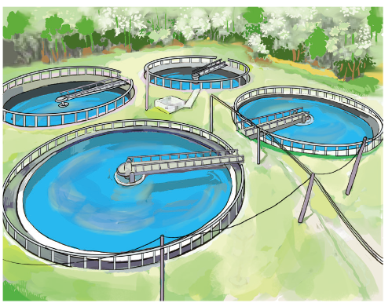
6
Chọn đáp án đúng
Hệ thống xử lí nước thải trong một cơ sở sản xuất mỗi ngày xử lí 36 000 l nước thải được chứa trong 4 chiếc bể như nhau. Mỗi bể chứa số lít nước thải là:
A. 4 000 l
B. 6 000 l
C. 9 000 l
D. 12 000 l
Mỗi bể chứa số lít nước thải là
36 000 : 4 = 9 000 (lít)
Đáp số: 9 000 lít

Slide 10
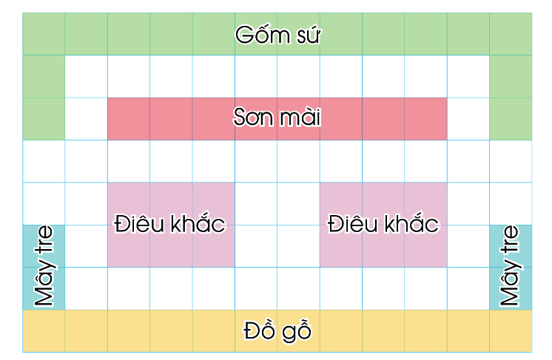
7
Quan sát sơ đồ các gian hàng của một Hội chợ về sản phẩm thủ công mĩ nghệ và cho biết gian hàng nào có diện tích lớn nhất.
Gian hàng gốm sứ gồm 16 ô vuông.
Gian hàng sơn mài gồm 8 ô vuông.
Gian hàng mây tre gồm 4 ô vuông.
Gian hàng điêu khắc gồm 12 ô vuông.
Gian hàng đồ gỗ gồm 12 ô vuông.
=> Vậy gian hàng gốm sứ có diện tích lớn nhất.

Slide 11


Slide 12
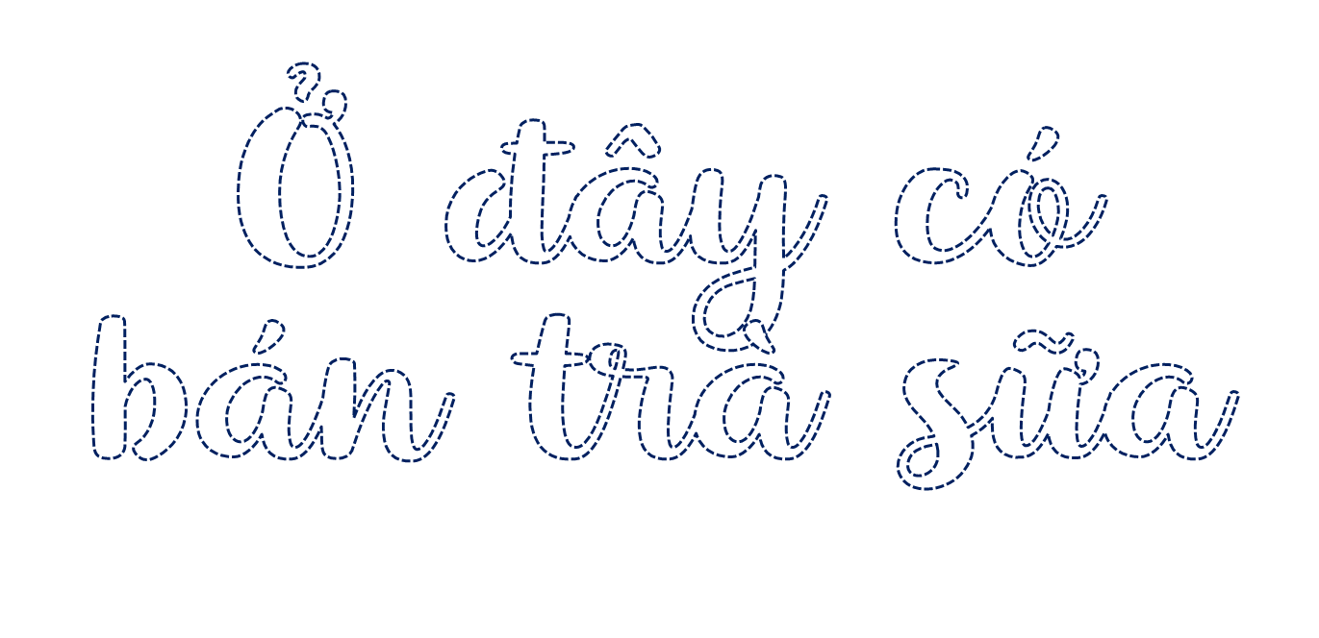


Slide 13

Câu 1: 5 000 g = ….kg
5 kg
50 kg
500 kg
5 km

Slide 14
Câu 2: 3 l = ….ml
3 00 ml
300 ml
3 000 ml
3 cm²

Slide 15
Câu 3: Tính diện tích hình vuông có cạnh 7 cm.
49 cm²
42 cm²
28 cm²
30 cm²

Slide 16
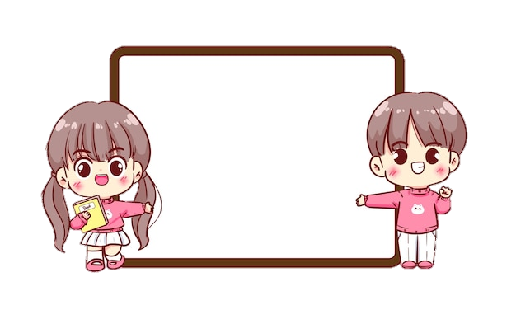
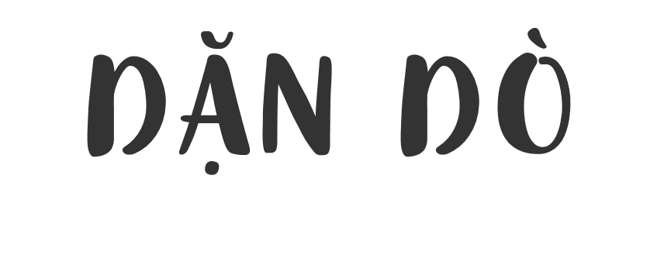
Hoàn thành BTVN
Ôn lại bài học

Slide 17


